Slide 1
Урок русского языка
Кто грамоте горазд,
тому не пропасть.
4-а класс МКОУ СОШ № 3

Slide 2
Четырнадцатое марта.
Классная работа.

Slide 3
в первую команду записались Света Катя Вася Женя Толик Наташа записались во вторую команду

Slide 4
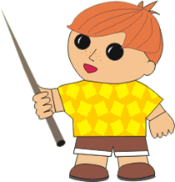
Однородные члены предложения
В первую команду записались Света, Катя, Вася.
Женя, Толик, Наташа записались во вторую команду.

Slide 5
Однородные члены предложения
Какие члены предложения называются однородными?
Какие члены предложения могут быть однородными?
Как обозначаются в речи и на письме однородные члены предложения?

Slide 6
Однородные члены предложения
Какие члены предложения называются однородными?
?

Slide 7
Однородные члены предложения
Как обозначаются в речи и на письме однородные члены предложения?
В речи: соединяются перечислительной интонацией или союзами.
На письме: разделяются запятыми; соединяются союзом и, …
и
,
,
,

Slide 8
Однородные члены предложения.
Какие члены предложения могут быть однородными?
2: Рабочий разложил перед собой рубанки,
молотки, ножи и гвозди.
3: Мелькают в тумане деревни, реки, луга
и леса.
4: Зелёные, красные, синие и жёлтые шарики
поднимались высоко в небо.
5: Ребята в группе чётко, быстро, слаженно
и аккуратно выполняли задание.
1: За ночь зайчишки мои отогрелись, высохли,
выспались и плотно наелись.

Slide 9
Однородные члены предложения.
Какие члены предложения могут быть однородными?
Однородными могут быть:
главные члены
предложения
второстепенные члены
предложения

Slide 10
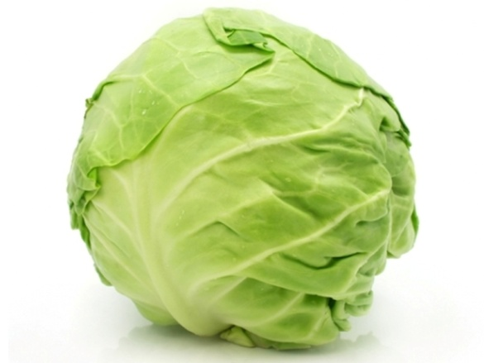
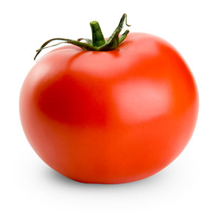
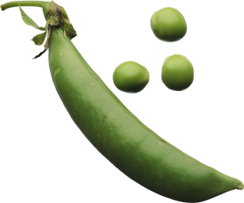
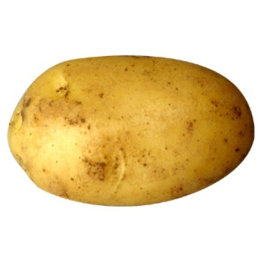
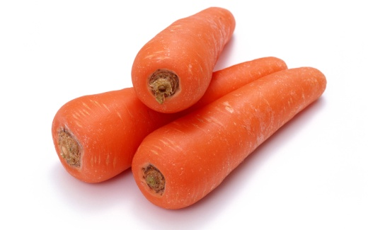
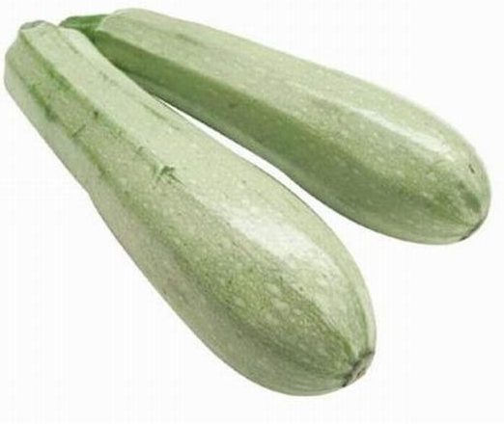
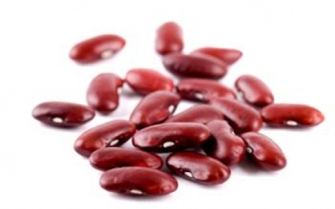
Однородные члены предложения.

Slide 11
Итог урока:
Однородные члены предложения
Какие члены предложения называются однородными?
Какие члены предложения могут быть однородными?
Как обозначаются в речи и на письме однородные члены предложения?

Slide 12
Домашнее задание:
Составьте три предложения с однородными
членами, используя словарные слова.
?

Slide 13
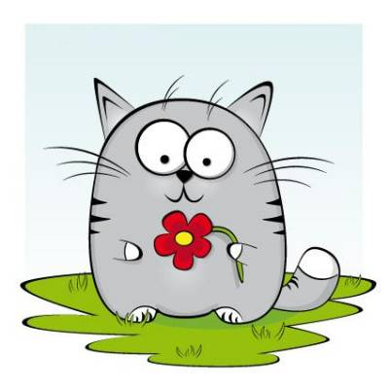
Спасибо за работу!

